Slide 1
Le symbolisme dans Amélie Poulain
Vous allez, pendant le visionnement du film Amélie, prendre en note dix symboles différents et donner votre interprétation.
Évaluation
Contenu : 10 symboles différents les explications / votre interprétation
Organisation : nom, date, titre, clair et soigné

Slide 2
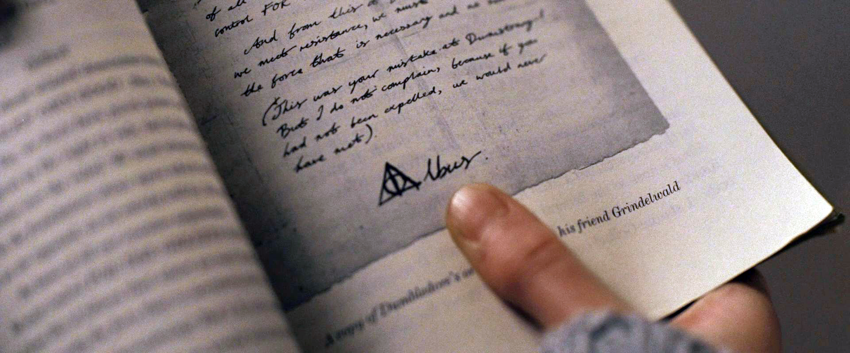
Quelques exemples dans une série de films biens connus

Slide 3
Le phénix
Il est un symbole de renaissance, de beauté et de longévité
(Dumbledore - son patronus est un phénix.).
Il est le symbole du triomphe de la vie sur la mort, du bien sur le mal (d'où l'appellation de « l'ordre du phénix »)

Slide 4
Le Chiffre 7
* Il y a 7 tomes dans la saga Harry Potter
* Harry combat 7 fois Lord Voldemort au cours de sa vie
* Il faut suivre 7 années d'études à Poudlard pour etre diplômé
* Il y a 7 joueurs dans une équipe de Quidditch
* Les enfants Weasley sont 7 : Bill, Charlie, Percy, Fred, George, Ron , Ginny
* Voldemort avait créé 7 horcruxes
* Au Quidditch, Harry porte le numéro 7

Slide 5
Le Chiffre 7 - explication
Pensez aux 7 jours de la semaine. Le chiffre 7 symbolise un cercle complet
7 indique le sens d'un changement après un cycle accompli et d'un renouvellement positif »
L'idée du cercle, de la « boucle bouclée »

Slide 6
L’organisation
Pensez à sauter des lignes et à être détaillés dans vos explications et dans vos descriptions.

